Slide 1

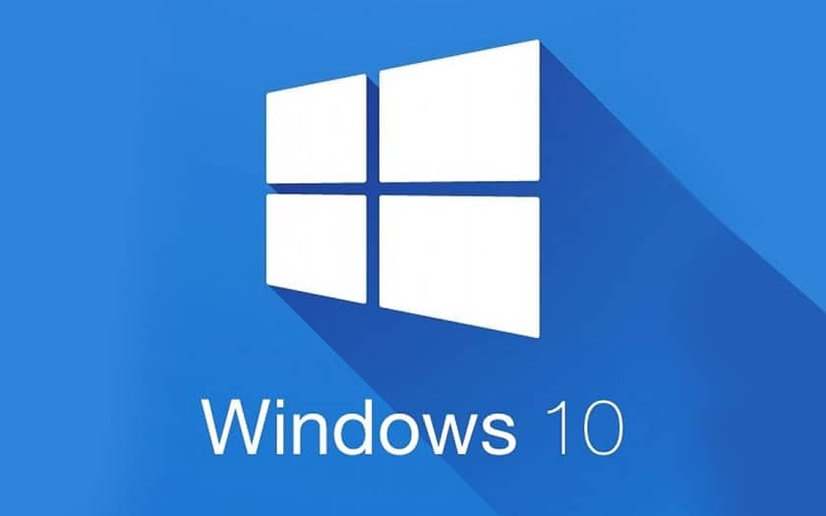
Opere su equipo de manera segura
Migración de HMI a Windows 10
VALOR Y VENTAJAS
DESCRIPCIÓN
Para reducir los daños y perjuicios causados por errores humanos, la ciberseguridad es una necesidad para los sistemas de control industrial.
Las mejores prácticas empresariales para la defensa incluyen contramedidas básicas pero extremadamente importantes, como sistemas de parcheo
Actualizar su HMI a Windows 10 es su mejor opción para mantenerse a salvo de las amenazas de virus en constante evolución.
Las principales ventajas de Windows 10
  Actualizaciones del sistema por un período más largo
  Windows 10 fuerza las actualizaciones automáticas
  Excelente protección contra virus
  Control total sobre Windows 10
  Sistema operativo más ligero y rápido
¡Es hora de actualizar a Windows 10!
Dependiendo de su configuración actual, el kit propuesto para migrar su HMI a W10 puede incluir:
  Nuevo PCC (Delta V3 o V4-10 / CIT)
  Nuevo HD
  Nueva Eprom
  Controles de seguridad (patching y hardening) actualizados
Valor: Eficiencia, Flexibilidad
Equipo: Sopladoras Universal
Código de catálogo: 1051

